Slide 1
Путешествие по сказкам
Notes:
Зима недаром злится,
Прошла ее пора -
Весна в окно стучится
И гонит со двора.
И все засуетилось,
Все гонит Зиму вон -
И жаворонки в небе
Уж подняли трезвон.
Зима еще хлопочет
И на Весну ворчит.
Та ей в глаза хохочет
И пуще лишь шумит ...
Взбесилась ведьма злая
И, снегу захватя,
Пустила, убегая,
В прекрасное дитя ...
Весне и горя мало:
Умылася в снегу
И лишь румяней стала
Наперекор врагу.
Ф. Тютчев

Slide 2
Из муки он был печен,
На сметане был мешен,
На окошке он студился
По дорожке укатился.
Был он весел,
Был он смел
И в пути он песню пел.
Кто же это?
Notes:
Все вокруг радуется весне, ждет ее:
Весна, весна! и все ей радо.
Как в забытьи каком стоишь
И слышишь свежий запах сада
И теплый запах талых крыш.
Кругом вода журчит, сверкает,
Крик петухов звучит порой,
А ветер, мягкий и сырой,
Глаза тихонько закрывает.
И. Бунин

Slide 3
Пальчиковая игра «Колобок»
Я, колобок, колобок! (катают в руках воображаемый колобок)
По сусекам скребён, (правой ладонью скребут по левой ладони)
По амбару метен, (имитируют подметание пола)
На сметане мешен (делают круговые движения кистью правой руки)
В печку сажен, (показывают обе руки, вытянутые вперед)
На окошке стужен, (показывают руками окно)
Я от бабушки ушел, (перебирают средним и указательными
пальцами правой руки по ладони левой)
Я от дедушки ушел.

Slide 4
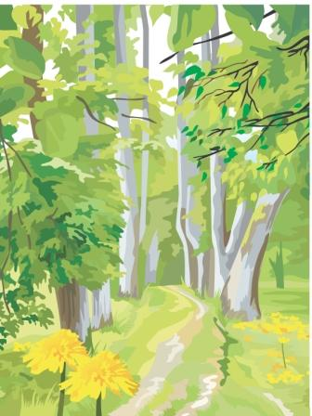
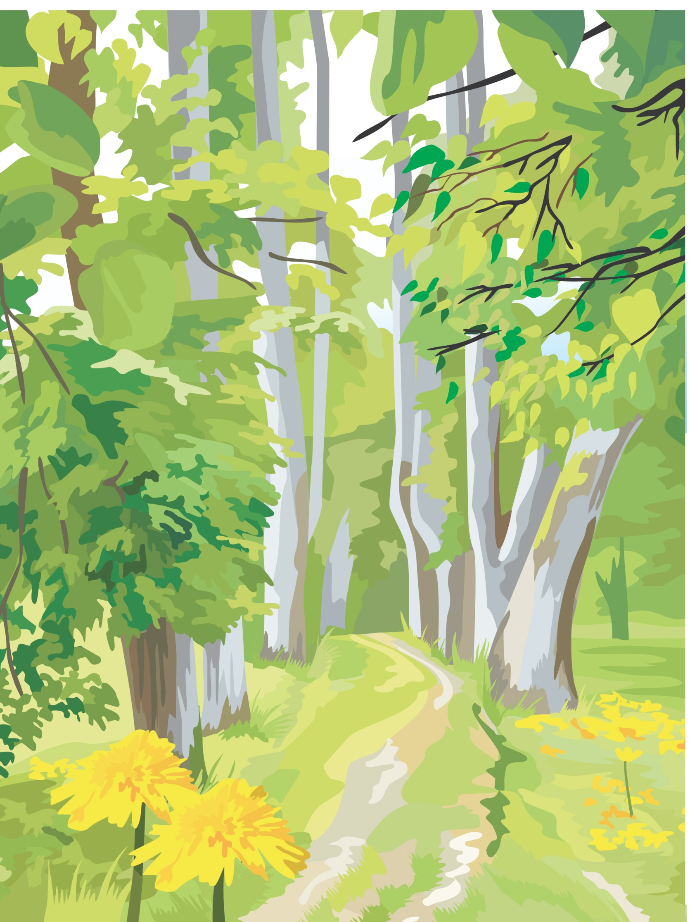
«В лесу»
Мы шли, шли, шли (Ноги слегка расставить. Руки на поясе.
Клубничку нашли Шаги на месте)
Сели, скушали и опять пошли. (Присесть, касаясь руками пола,
смотреть вперёд)
Мы шли, шли, шли,
Наконец, к избушке пришли.

Slide 5
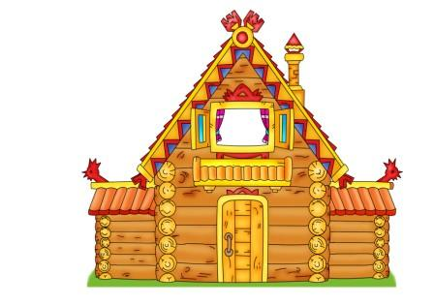
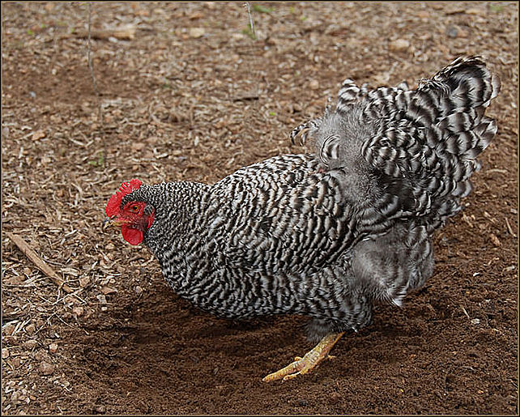
Попробуйте отгадать, что здесь за сказка живет? (Жили-были, была, снесла).
Notes:
«Весеннее чувство»
Легкий, легкий ветерок,
Что так сладко, тихо веешь?
Что играешь, что светлеешь,
Очарованный поток?
Чем опять душа полна?
Что опять в ней пробудилось?
Что с тобой к ней возвратилось,
Перелетная весна?
Я смотрю на небеса ...
Облака, летя, сияют
И, сияя, улетают
За далекие леса.
Василий Андреевич Жуковский

Slide 6
Что снесла курочка-ряба?

Slide 7
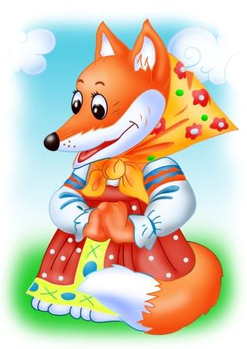
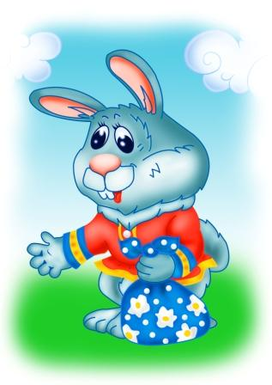
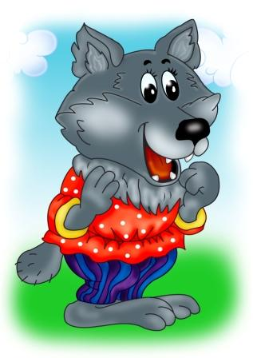
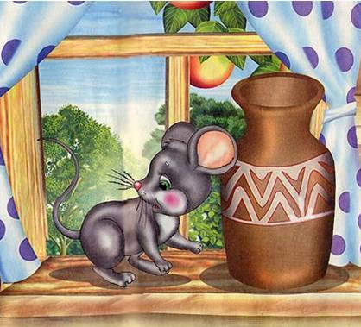
А кто разбил яичко?

Slide 8
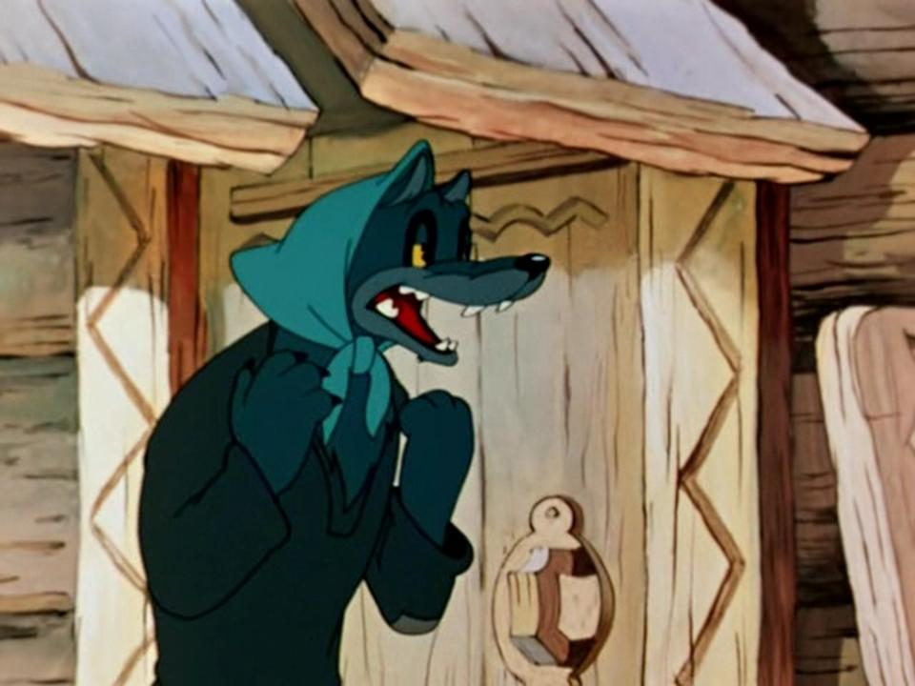
Однажды волк подслушал, как поет коза. Вот раз коза ушла, волк побежал к избушке и закричал толстым голосом .
Ну что, угадали сказку?
Notes:
Черемуха
Черемуха душистая
С весною расцвела
И ветки золотистые,
Что кудри, завила.
Кругом роса медвяная
Сползает по коре,
Под нею зелень пряная
Сияет в серебре.
А рядом, у проталинки,
В траве; между корней,
Бежит, струится маленький
Серебряный ручей.
Черемуха душистая,
Развесившись, стоит,
А зелень золотистая
На солнышке горит.
Ручей волной гремучею
Все ветки обдает
И вкрадчиво под кручею
Ей песенки поет.
С. Есенин.

Slide 9
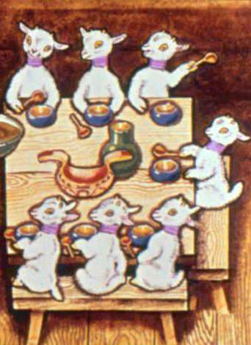
Мама уходила, козлята оставались одни. Что они делали? Печку топили, кашу варили, чай пили. А вы что дома делаете?

Slide 10
Танец «Дружба»
Мы похлопаем в ладоши
Дружно, веселее.
Наши ножки постучали
Дружно и сильнее.
По коленочкам ударили
Тише, тише, тише.
Наши ручки поднимайтесь
Выше, выше, выше.
Наши ручки закружились,
Ниже опустились,
Завертелись, завертелись и остановились.
Notes:
Весенние воды
Еще в полях белеет снег,
А воды уж весной шумят -
Бегут и будят сонный брег,
Бегут и блещут и гласят ...
Они гласят во все концы:
«Весна идет, весна идет!
Мы молодой весны гонцы,
Она нас выслала вперед!»
Весна идет, весна идет!
И тихих, теплых майских дней
Румяный, светлый хоровод
Толпится весело за ней.
Ф. Тютчев

Slide 11
Скажем колобку до свидания.
Notes:
Мне снилось, что солнце всходило,
Что птицы очнулись от сна
И стаей неслись легкокрылой
Поведать природе унылой,
Что скоро вернется весна!
Забыты снега и морозы,
Уж льды расторгает поток;
И вот - оживают березы,
Повеяло запахом розы
И теплый пахнул ветерок ...
КР.

